Slide 1
Проектная технология в условиях детского сада.
Технология педагогического проектирования. В чем особенность? Этапы реализации технологии. Как спланировать и реализовать? Четкие планы. Рассмотрение каждого этапа на примере реальных дошкольных проектов.

Slide 2
Структура ДЕЯТЕЛЬНОСТИ
Потребность
Мотив
Цель
Условия
Действия

Slide 3
Метод проектов – это способ достижения дидактической цели посредством детальной разработки проблемы (её технологизации), которая должна завершиться вполне реальным, осязаемым практическим результатом, оформленным тем или иным образом.

Slide 4
Этапы реализации проекта:
1. Постановка проблемы. 2. Определение цели деятельности. 3. Конкретный замысел. 4. Планирование. 5. Реализация проекта. 6. Анализ результатов и презентация.

Slide 5
Первый этап. Постановка проблемы
От педагога
От детей

Slide 6
Постановка проблемы и определение цели деятельности.

Slide 7
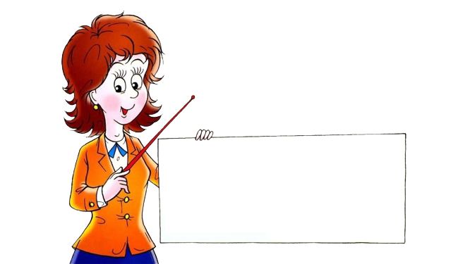
Второй этап. Определение цели деятельности.
Для педагога
Для детей

Slide 8
Третий этап. Конкретный замысел.
Что делает педагог?
Что делают дети?
Организует мозговой штурм: как будем добиваться поставленной детьми цели? Каким путем пойдем?
Предлагают разные варианты, вплоть до нестандартных.
Помогают фиксировать ответы.
Фиксирует ответы детей.
Совместное обсуждение и принятие конкретного решения.

Slide 9
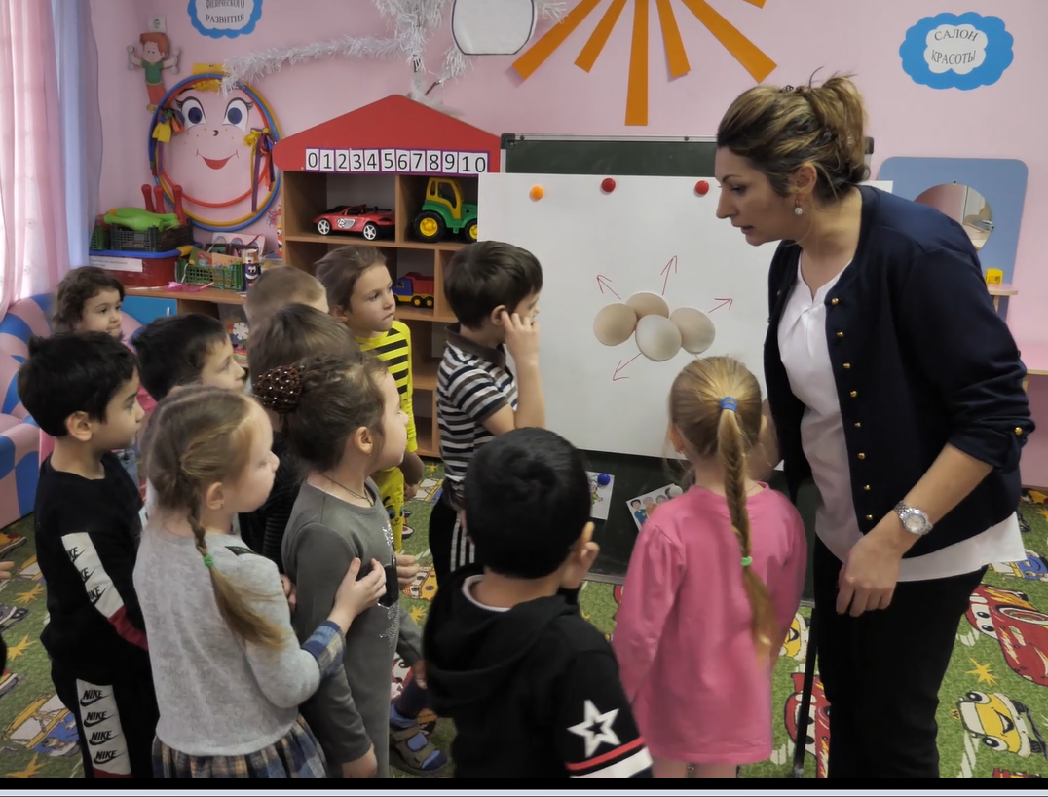
Конкретный замысел.

Slide 10
Четвертый этап. Планирование.
2 этап
Видим цель.
2 этап
3 этап
Знаем каким будет результат.
4 этап
Как достичь результата?

Slide 11
Планирование.

Slide 12
Пятый этап. Реализация проекта и постоянная рефлексия.
- пошаговая реализация 4 этапа;
- когда проводить: утренний круг, занятия, элементы дома;
- отмечаем в таблице, что шаг выполнен;
- возможны внесения и изменения в план.

Slide 13
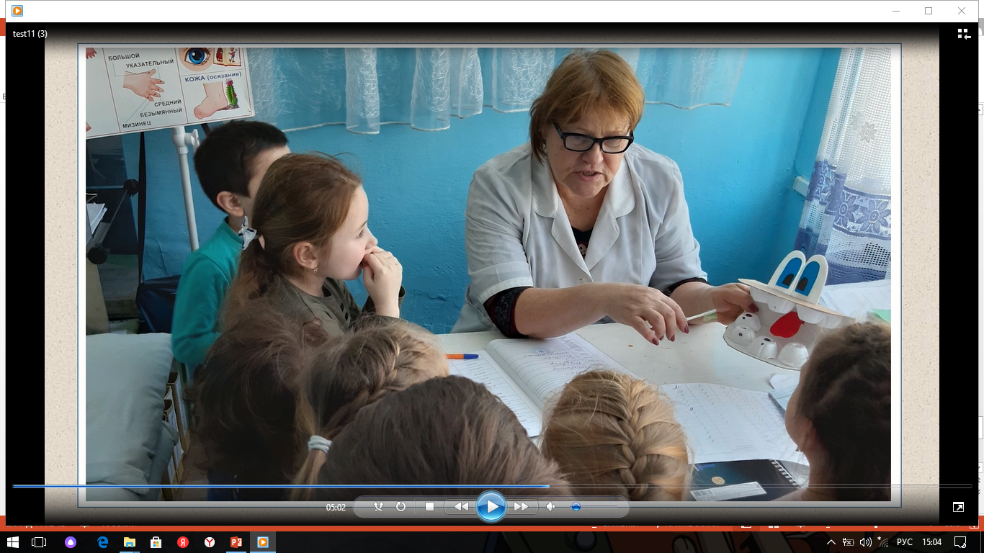
Реализация проекта.

Slide 14
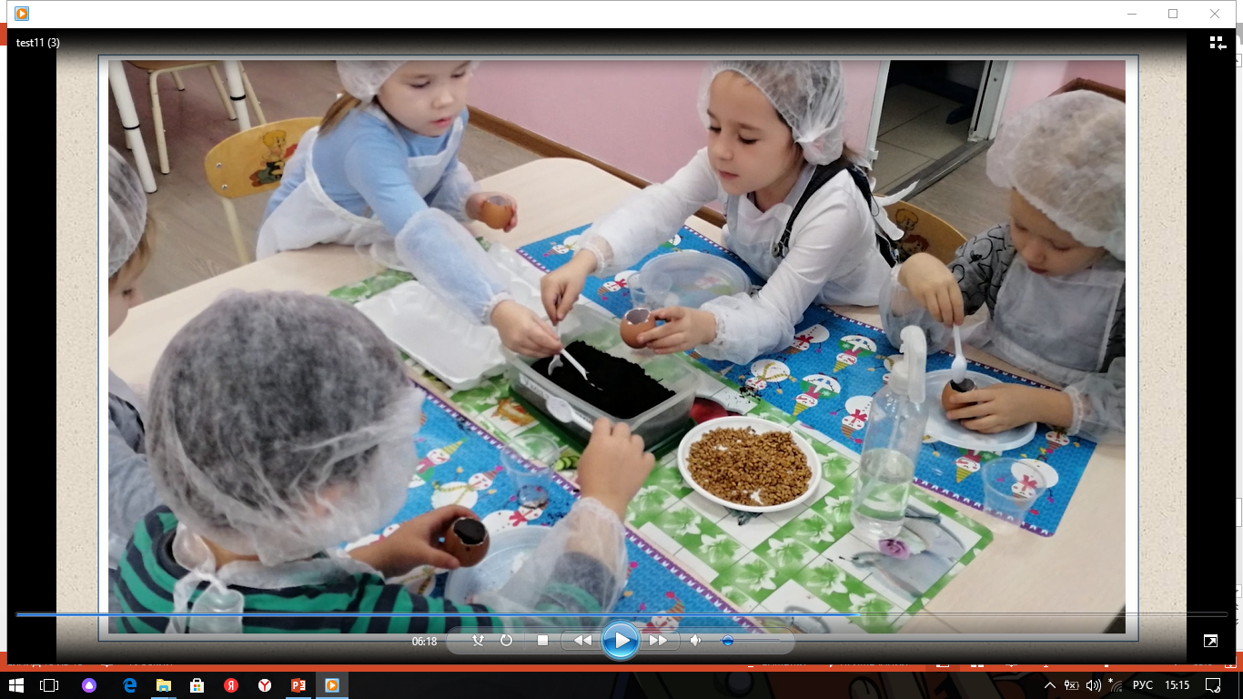

Slide 15
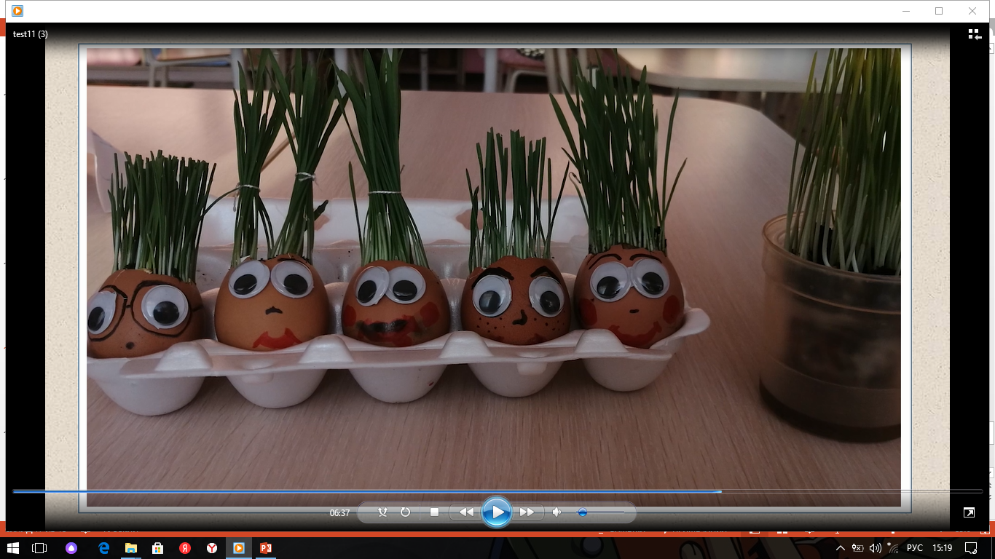

Slide 16
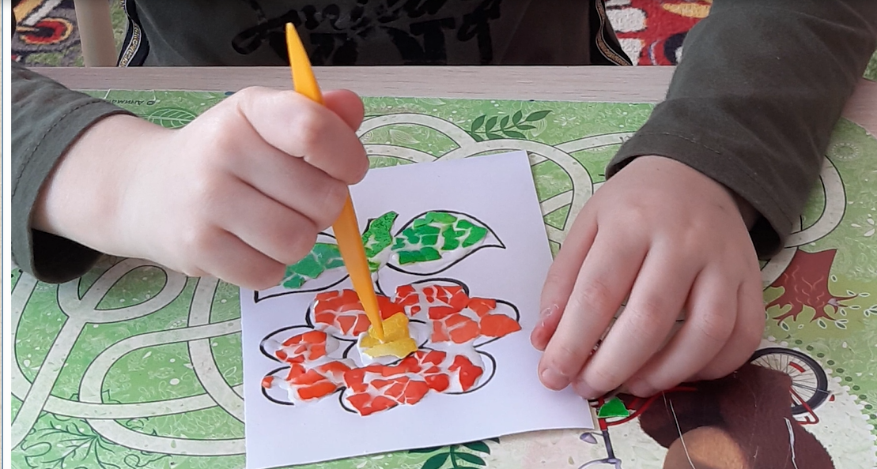

Slide 17
Фиксация результатов.

Slide 18
Отмечаем на схеме, что пункт выполнен.

Slide 19
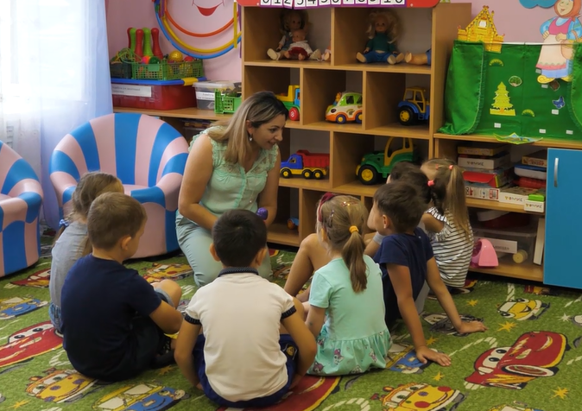
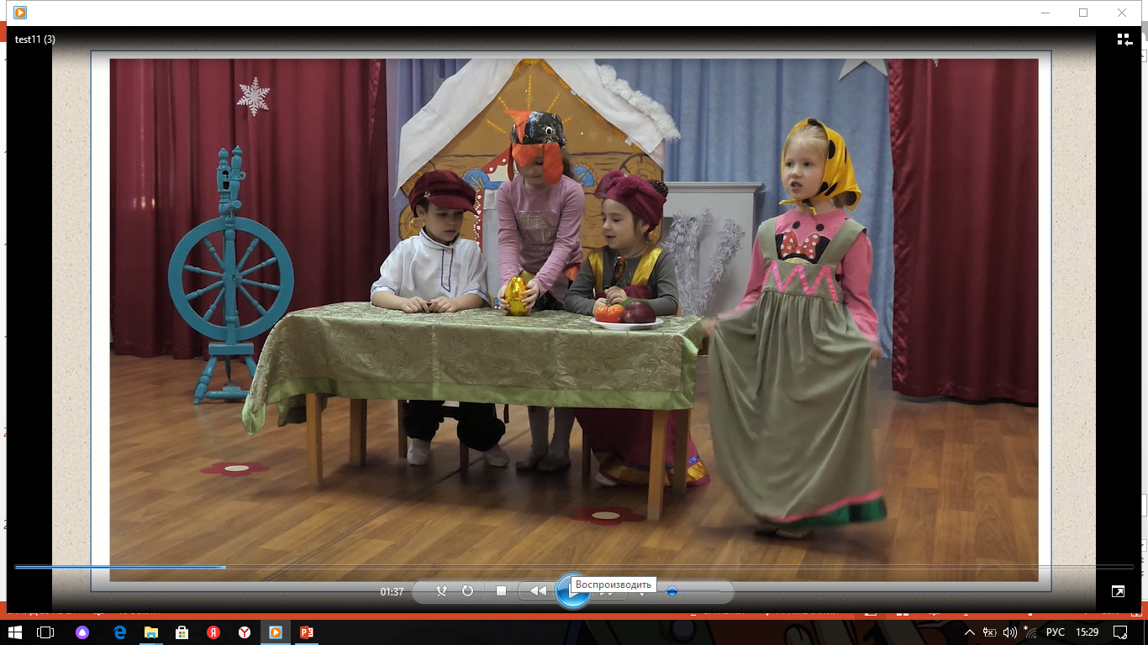
Шестой этап. Анализ результатов и презентация.
Все шаги пройдены
Продукт (результат) готов
Обсуждения

